Slide 1

L’interface graphique générique d’OpenTURNS dans SALOME
Mardi 21 Juin 2016 – Journée Utilisateurs OpenTURNS
EDF : M. Baudin, A. Geay, A. Dutfoy, A-L. Popelin
Phiméca Engineering : A. Ladier, J. Schueller, T. Yalamas

Slide 2
Résumé
Pourquoi ?
Comment ?
Présentation de l’IHM
Objectifs pour 2017-2018

Slide 3
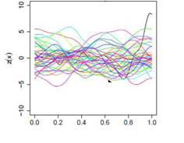
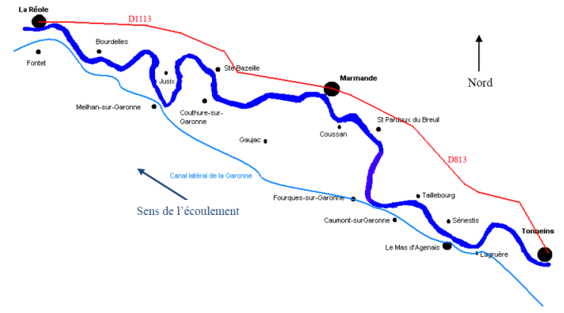
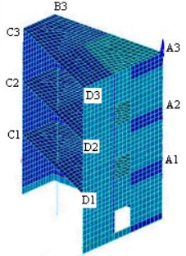
Pourquoi? Pour qui ?
Importance de l’ergonomie pour la diffusion de l’outil OpenTURNS…et des méthodes « Incertitudes »
Notamment auprès des ingénieries
Besoin croissant des métiers → rendre autonome sur les « basiques »
Objectifs :
Développer une interface graphique générique (les basiques de « A-B-C-C’ »)
Dans l’environnement d’études Salome dans un premier temps (physique des champs)
Adaptée aux différents profils utilisateurs (ingénierie, R&D, R&D spécialiste incertitudes)
Courbes de fragilité sismiques
Etude hydraulique
Utilisations MRI
Notes:
OpenTURNS entre dans sa phase d’industrialisation
Situation à fin 2014 :
Interface basée sur EFICAS : ergonomie insuffisante, mise en données uniquement (pas de visu des résultats)
Scripting Python : insuffisant pour les non-spécialistes

Slide 4
Comment?
Travail préparatoire (stage, GT interne, étude des technos…)
Prestation en 2015 auprès de Phimeca : v1
Consultation des utilisateurs métiers (AMA, SINETICS, LNHE, MMC, MRI…)
Maillage renforcé avec les équipes des plates-formes métiers (Salome-Meca, Salome-Hydro, Salome-CFD, …)
Partenariat pour les 2 ans à venir avec Phimeca
Open source, en copropriété 50/50 avec Phimeca
Mutualisation des efforts (dev. + MCO), REX plus large, visibilité
Pourquoi Phimeca ?
Partenaire OpenTURNS : excellente connaissance du contexte, et des enjeux EDF
Développeur de PhimecaSoft : expertise IHM Incertitudes
2016
2017
2018
IHM OT
v1
V2 : refactoring + ParaVIS
V3 : outil complet OT-ParaVIS-ADAO
EvalYfX
Local
Distribué
Adapté aux champs
Salome
7.8
8.1
8.x
8.y
8.z
Salome-Meca
2016.1
2017.1
2018.1

Slide 5
Et du côté Phimeca ?
Réflexion en cours d’initiation (il y a 2 ans) pour le passage d’un outil générique « neutre » à des outils intégrés
Une réalité industrielle : pour déployer de « nouvelles » approches, donc un nouvel outil, il faut s’insérer dans l’environnement des utilisateurs
Salome est un environnement industriel !
Contraintes informatiques induites par cette évolution
Séparation optimale des différentes « couches »: interfaces/commandes, commandes/lancement, …
Capacité à s’intégrer à des projets informatiques de diverses natures
Intérêt pour un nouveau projet !

Slide 6
Résumé
Pourquoi ?
Comment ?
Présentation de l’IHM
Objectifs pour 2017-2018

Slide 7
IHM : fonctionnalités
Etape A : définition de la fonction G
Étude SALOME (XML)
Analytique
Python
Etape B : loi jointe de X (marginales, copule gaussienne)
Etape C :
analyse paramétrique
étude en tendance centrale (Monte-Carlo ou développement de Taylor)
probabilité de dépassement de seuil (Monte-Carlo simple)
Etape C’ : indices de sensibilité SRC ou Sobol’
Notes:
On nous a demandé de faire simple : 4 fonctions sont suffisantes

Slide 8
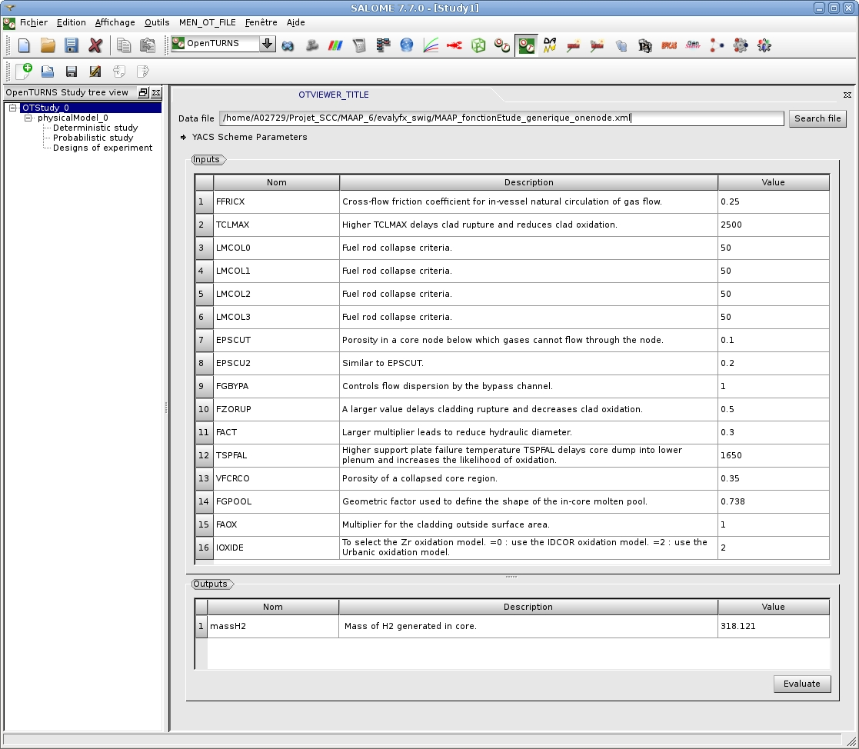
Etape A : Définition du modèle physique
Fonction d’étude YACS : fichier XML
Formule analytique
Fonction Python

Slide 9
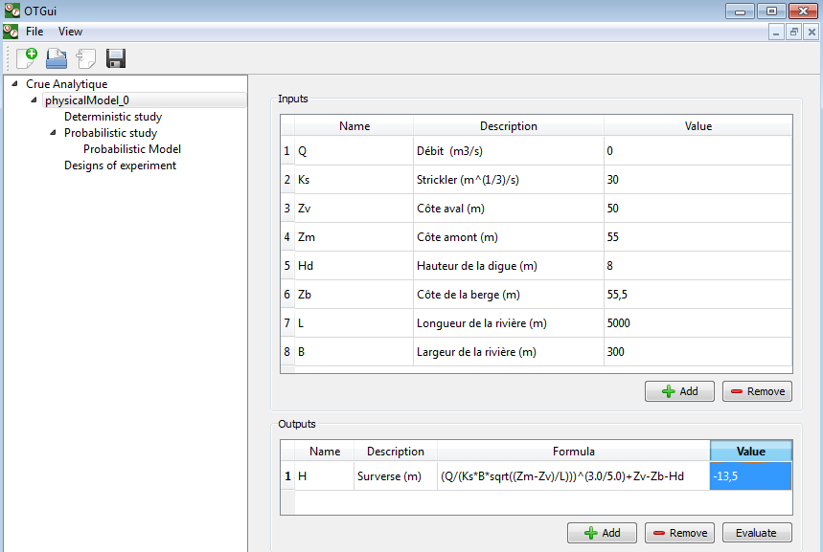
Etape A : Définition du modèle physique
Fonction d’étude YACS : fichier XML
Formule analytique
Fonction Python
Notes:
Screen shot of the window for definition of the physical model

Slide 10
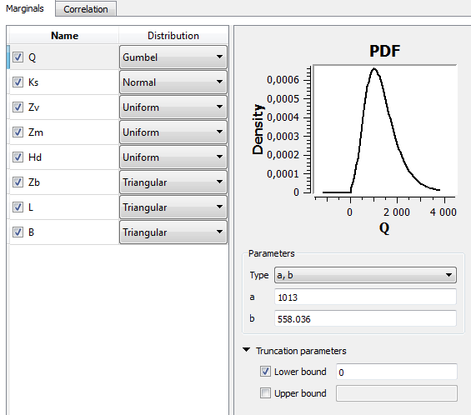
Etape B : définition de la loi jointe de l’entrée X
Marginales et ses paramètres
Corrélation (copule Gaussienne)
Notes:
Different set of parameters depending on the distribution

Slide 11
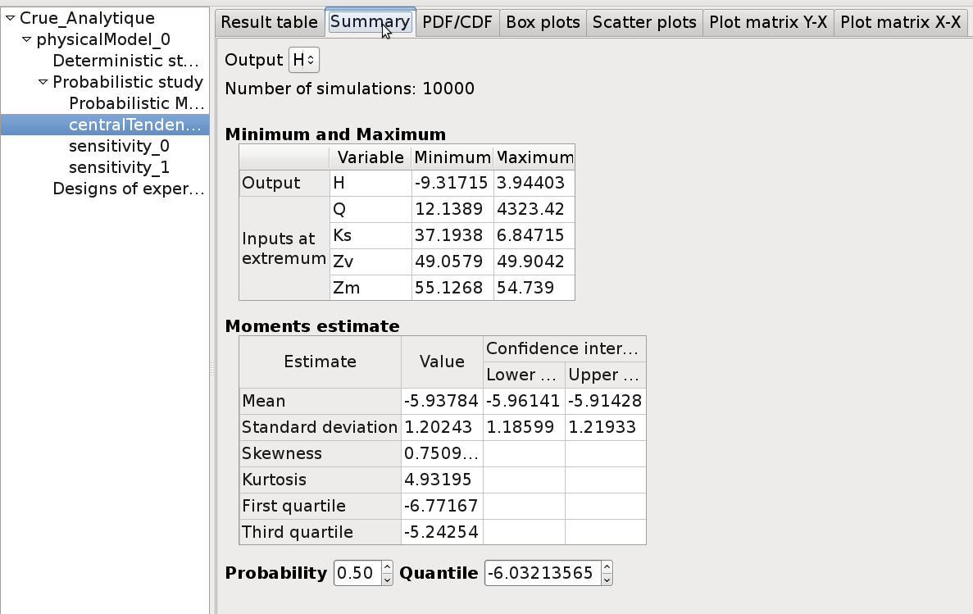
Etape C : étude en tendance centrale par Monte-Carlo simple
Analyse des statistiques de l’échantillon
Autres onglets : graphiques

Slide 12
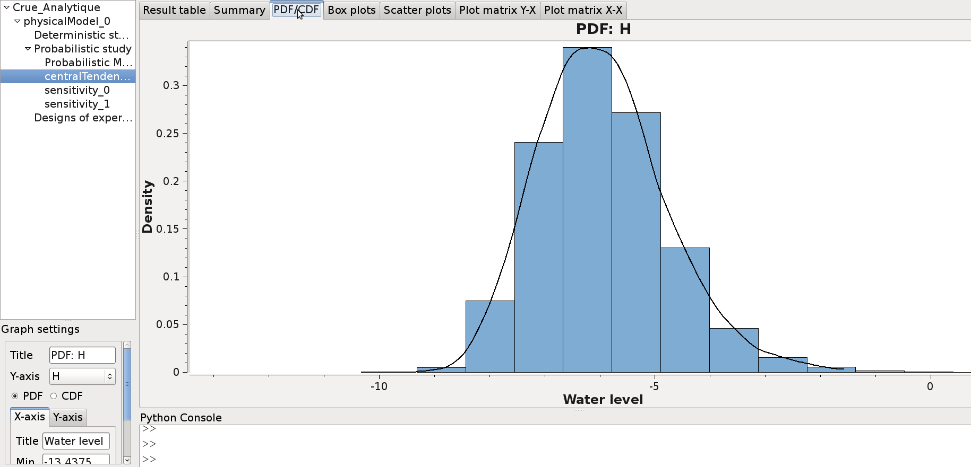
Etape C : étude en tendance centrale par Monte-Carlo simple
Open TURNS – Trainings
Notes:
12

Slide 13
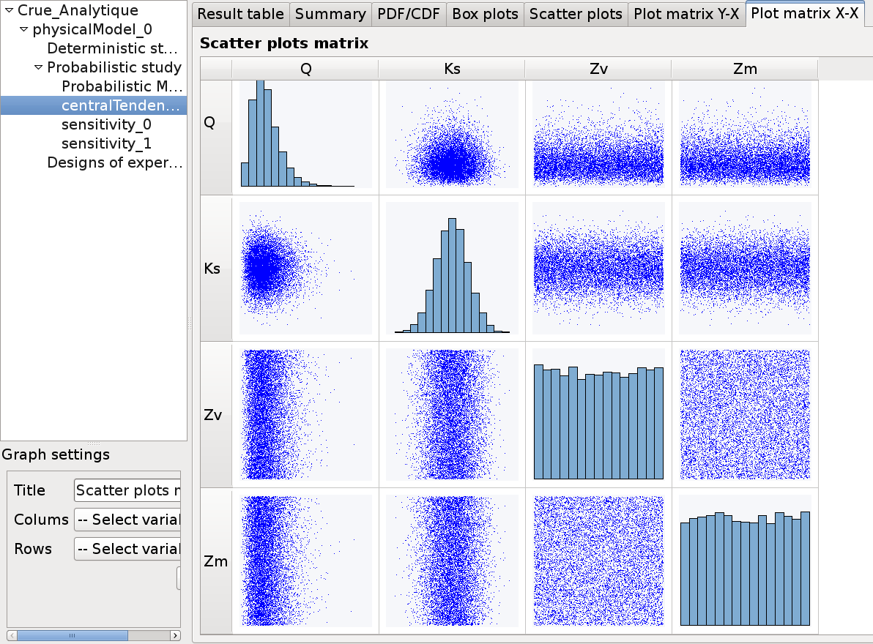
Etape C : étude en tendance centrale par Monte-Carlo simple

Slide 14
Résumé
Pourquoi ?
Comment ?
Présentation de l’IHM
Objectifs pour 2017-2018

Slide 15
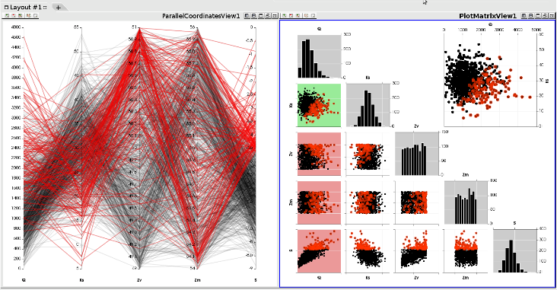
La suite
Dès 2016 :
REX utilisateurs sur la v1 : amélioration et prise en compte des nouveaux usages
Retombées plus tôt que prévues! Plusieurs études en cours (dont une présentation à l’EPRI).
Liens avec les autres départements renforcés : GT SCC, attentes des utilisateurs, …
Faciliter la diffusion grâce aux formations : fournir un outil simple
Utiliser la puissance de Paravis pour la visualisation avancée (interactive)
Objectifs 2017-2018
Faciliter le lien entre OpenTURNS et ADAO
Propager les incertitudes à travers les modèles 0D-1D (non connectés à Salome) : étude-pilote en cours

Slide 16
L’avenir à Phimeca
A terme (2 ans à priori) passage de l’IHM PhimecaSoft sur la base du projet IHM commun à EDF avec la prise en compte de spécificités propres aux usages/contextes de nos clients
Usage hors Salome
Besoins spécifiques qui seraient jugés non intéressant pour EDF
Déclinaisons pour d’autres environnements
Intérêt : mutualisation de l’effort de maintenance et des remontées utilisateurs

Slide 17
Scénarios d’utilisation pour 2016-2017
Principaux scénarios 2016
Méta-modèle de type polynômes de chaos
Criblage par la méthode de Morris
Visualisation interactive avec Paraview : matrice de scatter plots interactive, cobweb
Principaux scénarios 2017
Méta-modèle de type krigeage
Tendance centrale lorsque la sortie est un champ spatial

Slide 18





Perspectives : visualisation
Visualisation avec Paraview : cobweb et matrice de scatter plots interactive
Notes:
For data analysis it is highly important to access to interactive visualization tools : our GUI will provide such graphics thanks to an integration of Paraview widgets.
The two graphics are linked : selection of points on one, highlights the same sub-sample on the other view.

Slide 19
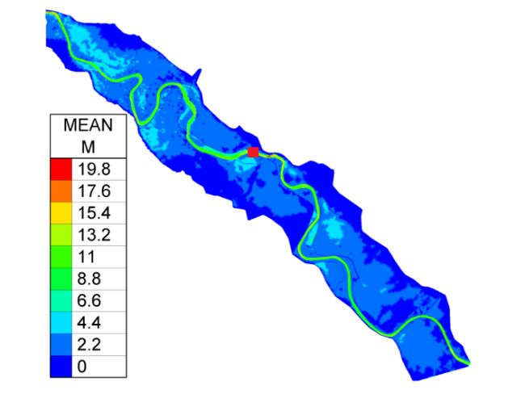
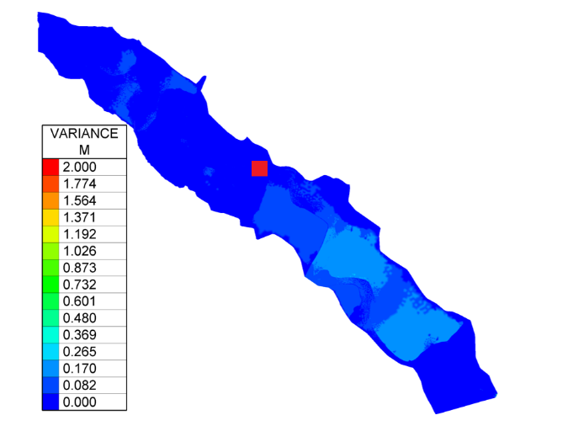
Perspectives : sorties spatiales
Cas test : analyse en tendance centrale de la hauteur d’eau d’une rivière. Code G : Telemac 2D.
Notes:
To go further, integration of advanced visualizaton method (presented yesterday) for bi-dimensional (temporal) and spatial data.
The A, B, C, C’ method was originally designed for scalar inputs and outputs. In many industrial studies, the data have more structure : e.g. stress fields in mechanical engineering, temperature transient in thermohydraulical physics, etc.

Slide 20
Merci !
Des questions ?

Slide 21
Scénarios d’utilisation pour 2017
Améliorations de la v2
Estimation à noyau 1D
Méta-modèle de type krigeage
Estimer un quantile
Calage bayésien d'une variable d'entrée aléatoire : estimer la loi d'une entrée à partir d'un échantillon et d'une loi à priori
Calibration bayésienne d'un paramètre d'entrée de code de calcul : estimer un paramètre déterministe d'un code de calcul à partir d'un échantillon de sortie et d'un a priori
Tendance centrale : nouveaux plans d'expériences
Tendance centrale lorsque la sortie est un champ spatial ou une fonction du temps
Gérer un calcul planté

Slide 22
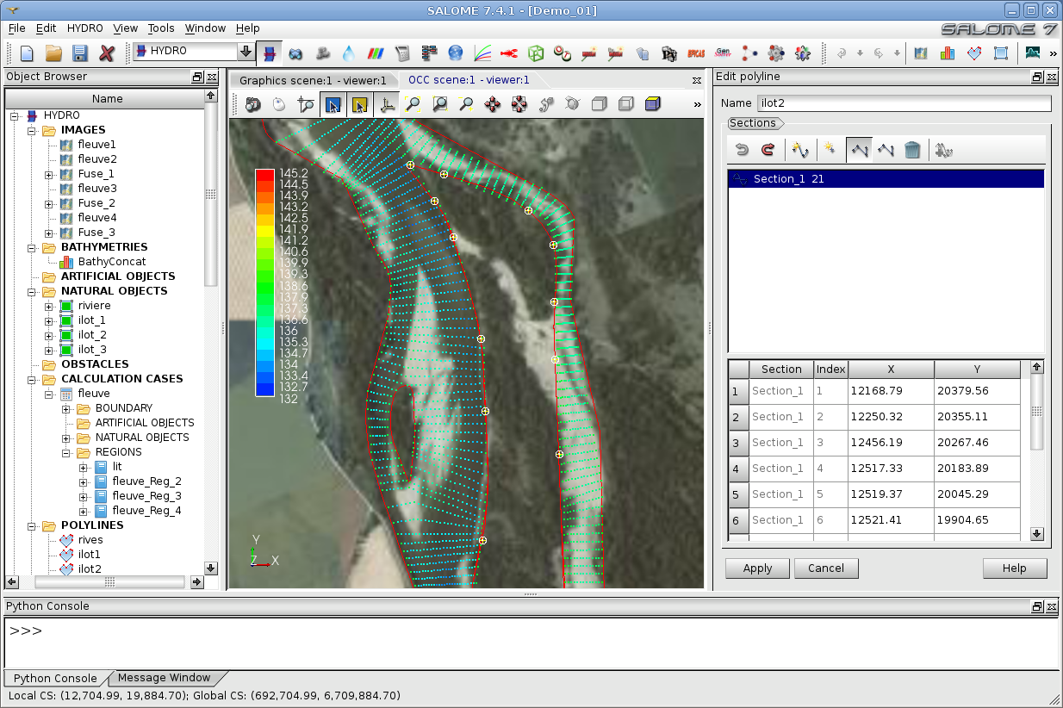
OpenTURNS and SALOME
SALOME
3 partners : EDF, CEA, Open Cascade
Integration platform for pre and post processing, and 2D/3D numerical simulation
Features : geometry, mesh, distributed computing
Visualization, data assimilation, uncertainty treatment
Licence : LGPL
Linux, Windows
www.salome-platform.org
A specific platform : SALOME-HYDRO

Slide 23
OpenTURNS and SALOME
Telemac
Code_Aster
Saturne
Salome
Modules : Mesh, Paravis...
YACS
JobManager
OpenTURNS
Parametric
ADAO
GUI
GUI
GUI

Slide 24
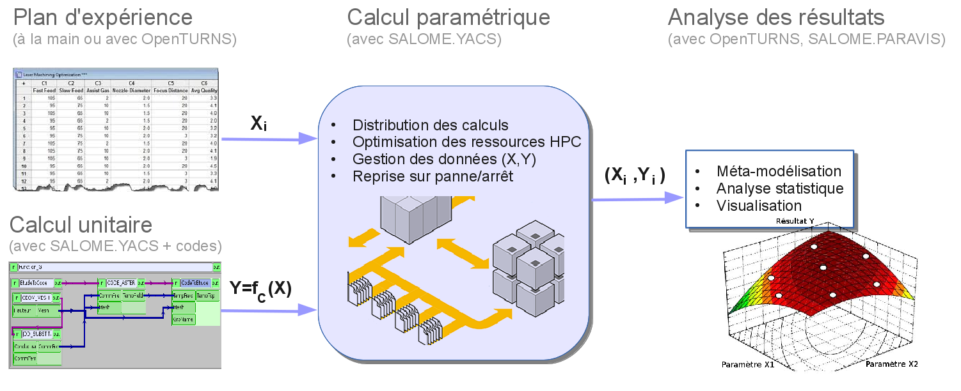
OpenTURNS : Utilisation de YACS

Slide 25
Résumé
SALOME
L’IHM d’OpenTURNS dans SALOME jusqu’en 2014
La nouvelle IHM
Objectifs pour 2017-2018

Slide 26
Interface graphique d’OpenTURNS dans SALOME : jusqu’en 2014
Objectifs jusqu’en 2014
Étude complète réalisée dans une plate-forme unique
Réalisation d’études d’incertitudes sur des schémas de calculs (couplages de codes)
Intégration avec OpenTURNS facilitée pour les codes de calculs déjà intégrés dans Salome
Parallélisation et distribution des calculs
Possibilité d’intégrer une étude d’incertitudes dans une étude globale comprenant d’autres composants

Slide 27
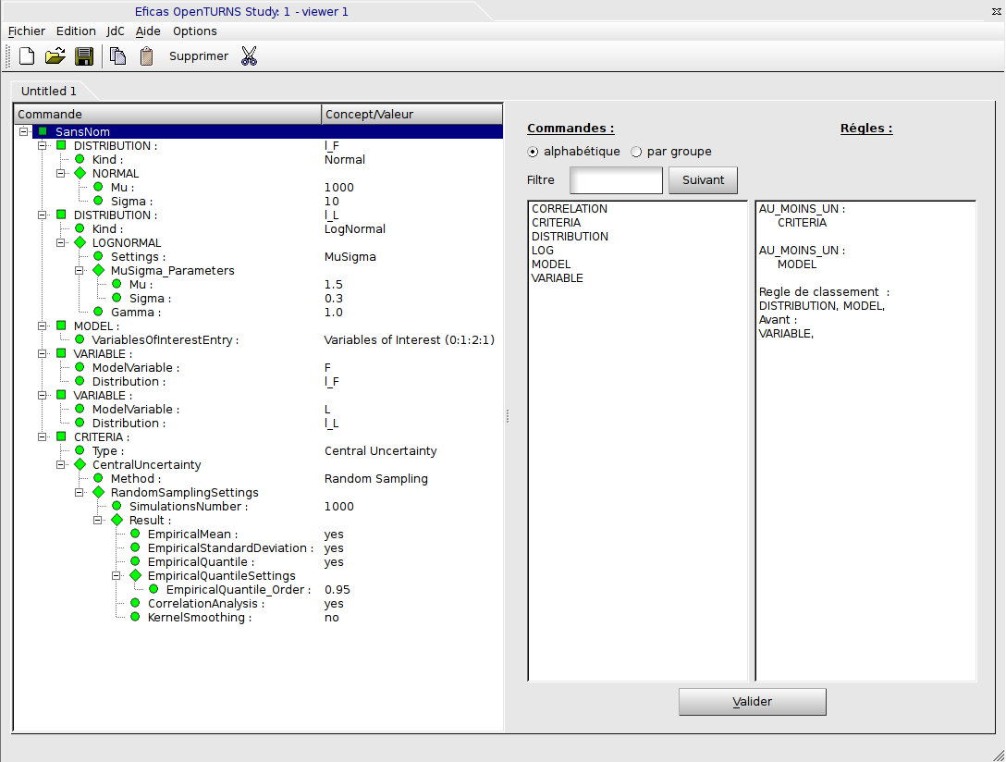
Interface graphique d’OpenTURNS dans SALOME : jusqu’en 2014

Slide 28
Interface graphique d’OpenTURNS dans SALOME : jusqu’en 2014
Développement, maintenance et support : Renaud Barate (SINETICS)
Exemple de résultat : Stockage de déchets HA/VL.
Code Syrthes (thermique). Calcul élémentaire : 10 minutes sur 8 processeurs sur une station de travail (parallélisation en mémoire partagée).
Calcul OpenTURNS : 6000 calculs élémentaires, environ 8000 heures CPU (jobs de 512 calculs élémentaires sur 32 nœuds)
Limitations
Pas si simple de connecter un code de calcul SALOME : faire un wrapper YACS était nécessaire
Pas de sorties graphiques directes : écrire un script Python complémentaire était nécessaire

Slide 29
Interface graphique d’OpenTURNS dans SALOME : programme 2015-2018
Objectifs 2015-2016 (LP 2016)
Faciliter la diffusion grâce aux formations : fournir un outil simple
Wrapper automatique : nouvelle interface de YACS (SINETICS) en 2014-2015
Graphiques « classiques » pour analyser les résultats de l’étude
Utiliser la puissance de Paravis pour la visualisation avancée
Implémentation
Générique : pas spécifique à une application
« Basique » : toutes les méthodes de base de ABCC’
Objectifs 2017-2018
Aider les utilisateurs pour utiliser OpenTURNS et ADAO ?
Propager les incertitudes à travers les codes non connectés à SALOME : SALOME-UQ et les codes 0D-1D ?

Slide 30
Interface graphique d’OpenTURNS dans SALOME : moyens et calendrier pour 2014-2018
Moyens
Co-Propriété Phiméca-EDF (50-50)
Licence LGPL
Calendrier
Eté 2014 : stage de Yan Descoubes. Comparaison entre PhimécaSoft (Phiméca) et Crystal Ball (Oracle)
Eté 2015 : Développement d’une architecture C++/Qt par Phiméca
Hiver-Printemps 2015 : revue des besoins utilisateurs
Automne 2015 – Printemps 2016 : Développement de la v1
2016-2018 : Développement de la v2

Slide 31
Interface graphique d’OpenTURNS dans SALOME : budget 2015-2018
Budget
Achats à Phiméca
Architecture : Juillet 2015, ~ 18 KE
V1 : Septembre 2015, 80 KE
Partenariat EDF – Phiméca 2016-2018
Coût total : 470 KE
Contribution EDF (51%) : 240 KE
Dont versement de EDF à Phiméca : 100 KE
Contribution Phiméca (49%) : 230 KE

Slide 32
Résumé
SALOME
L’IHM d’OpenTURNS dans SALOME jusqu’en 2014
La nouvelle IHM
Objectifs pour 2017-2018

Slide 33
IHM : installation sur Calibre
Diffusée dans la version de Salome d’avril 2016
Version 7.8 : les deux modules OpenTURNS seront diffusés
Evalyfx ne permet aujourd’hui de ne lancer les calculs qu’en local
La version de Salome-Meca 2016 ne contiendra que l’ancien module
A ce jour, Aster n’est pas adapté pour l’utilisation du module Evalyfx (études paramétriques)
Dès octobre 2016, une solution provisoire permettra de combler, en attendant 2018
2016
2017
2018
IHM OT
v1
V2 : refactoring + ParaVIS
V3 : outil complet OT-ParaVIS-ADAO
EvalYfX
Local
Distribué
Adapté aux champs?
Salome
7.8
8.1
8.x
8.y
8.z
Salome-Meca
2016.1
2017.1
2018.1
05/2016
11/2016
05/2017
11/2017
05/2016
07/2016
07/2017
07/2016

Slide 34
IHM : installation sur Neptune
Sur Neptune :
Dans MRI, sans droits administrateurs :
https://forge.pleiade.edf.fr/projects/espace-projet-movie/wiki/IHMV1-InstallationWindows
Hors MRI : licences PhimécaSoft

Slide 35
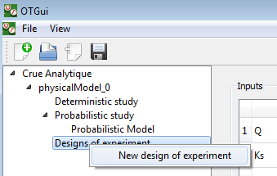
Etape A : étude paramétrique
Notes:
Screen shot of the window for definition of the physical model

Slide 36
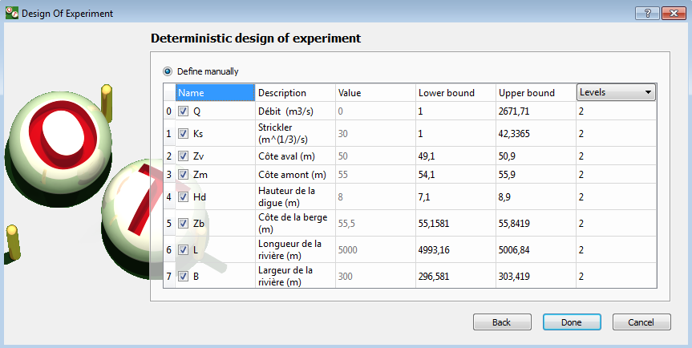
Etape A : étude paramétrique
Notes:
Screen shot of the window for definition of the physical model

Slide 37
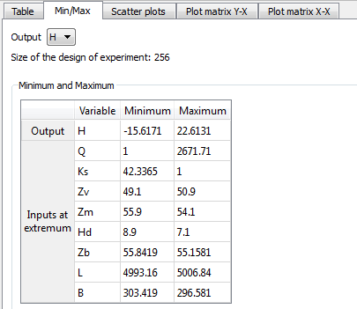
Etape A : étude paramétrique
Notes:
Screen shot of the window for definition of the physical model

Slide 38
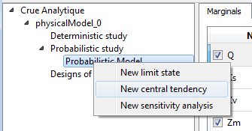
Etape C ou C’ : choix du type d’étude
Notes:
Different set of parameters depending on the distribution

Slide 39
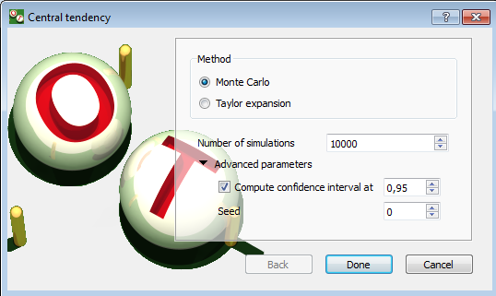
Etape C : étude en tendance centrale
Notes:
Different set of parameters depending on the distribution

Slide 40
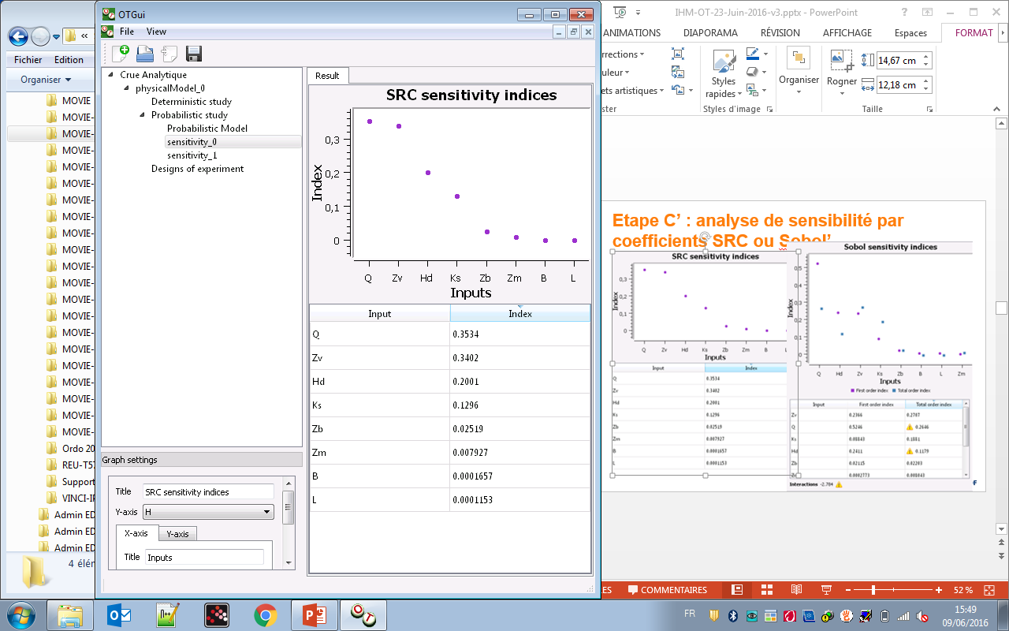
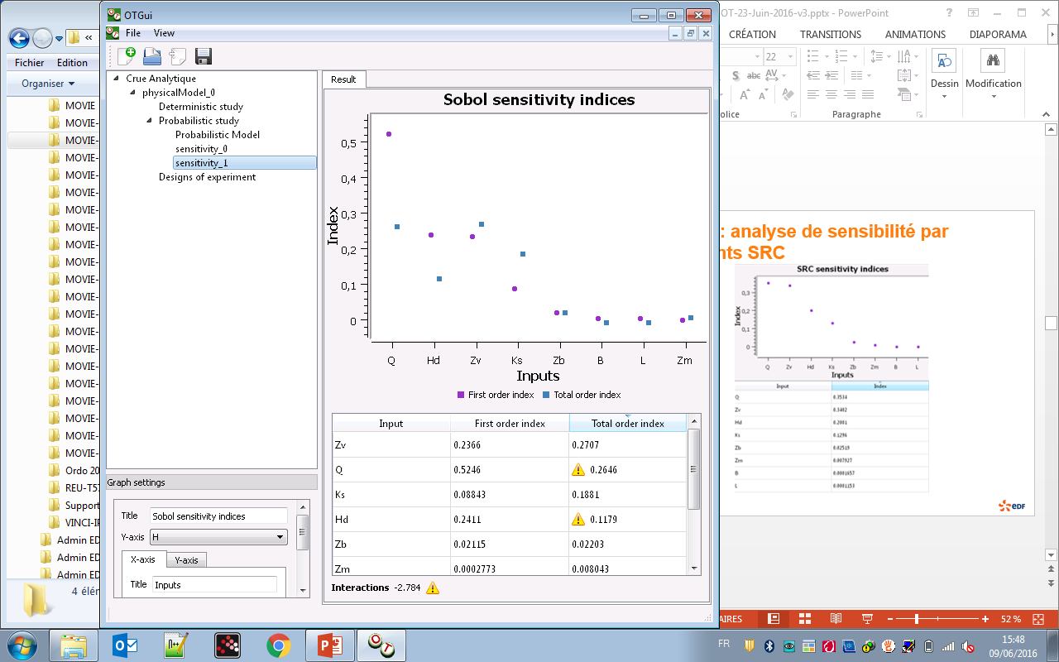
Etape C’ : analyse de sensibilité

Slide 41
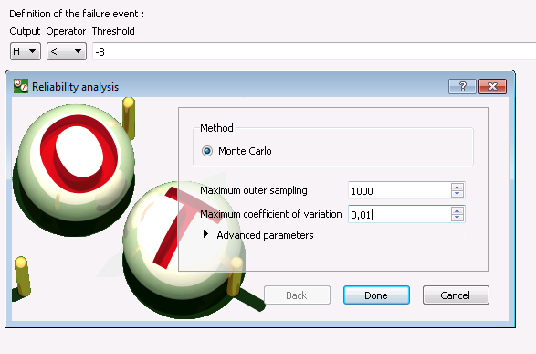
Etape C : estimation de P(Y>t)

Slide 42
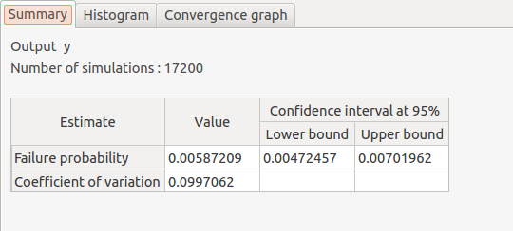
Etape C : estimation de P(Y>t)

Slide 43
Résumé
SALOME
L’IHM d’OpenTURNS dans SALOME jusqu’en 2014
La nouvelle IHM
Objectifs pour 2017-2018

Slide 44
Scénarios d’utilisation pour 2016
Améliorations de la v1
Gérer le calcul des dérivées
Paramétrer l'algorithme par la précision ou le budget
Estimer les paramètres de la distribution et tester l'adéquation
Méta-modèle de type polynômes de chaos
Estimer une probabilité de dépassement de seuil avec FORM-IS
Criblage par la méthode de Morris
Importer une base de données (X,Y)
Visualisation interactive avec Paraview : matrice de scatter plots interactive, cobweb
Mise à jour interactive de l'interface

Slide 45
Scénarios d’utilisation pour 2017
Améliorations de la v2
Estimation à noyau 1D
Méta-modèle de type krigeage
Estimer un quantile
Calage bayésien d'une variable d'entrée aléatoire : estimer la loi d'une entrée à partir d'un échantillon et d'une loi à priori
Calibration bayésienne d'un paramètre d'entrée de code de calcul : estimer un paramètre déterministe d'un code de calcul à partir d'un échantillon de sortie et d'un a priori
Tendance centrale : nouveaux plans d'expériences
Tendance centrale lorsque la sortie est un champ spatial ou une fonction du temps
Gérer un calcul planté

Slide 46
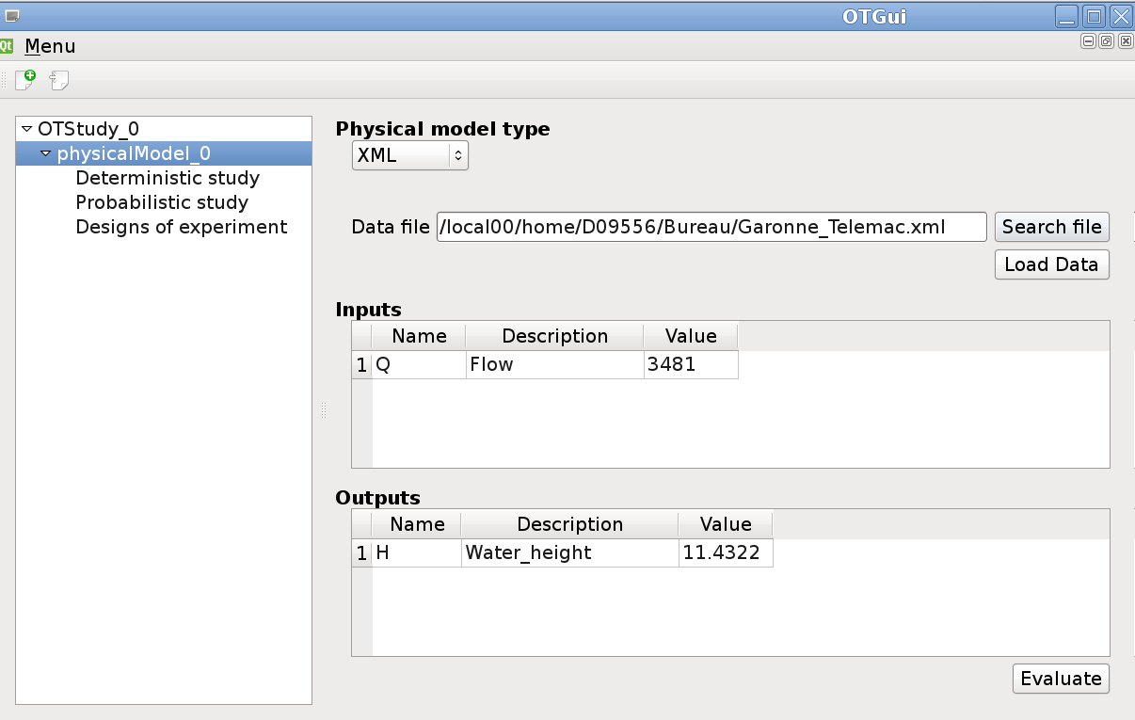
Etape A : Définition du modèle physique
Fonction d’étude YACS : fichier XML
Formule analytique
Fonction Python

Slide 47

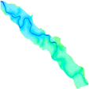
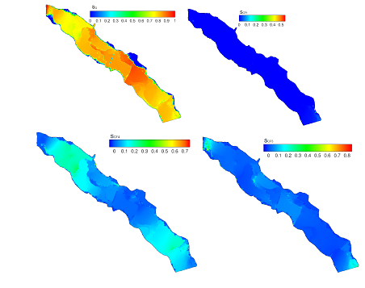

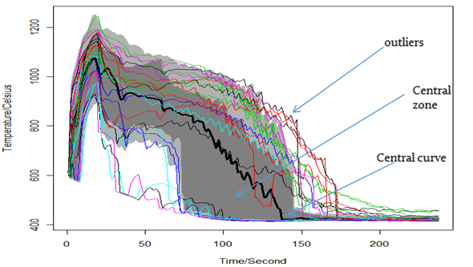
Perspectives : visualisation
Champs :
Données fonctionnelles (2D or 3D) : HDR Plot
Water level 1
Water level 2
Post-processing
Water level N=70000
Sensitivity Analysis (Sobol’)
Uncertainty propagation
Notes:
To go further, integration of advanced visualizaton method (presented yesterday) for bi-dimensional (temporal) and spatial data.
The A, B, C, C’ method was originally designed for scalar inputs and outputs. In many industrial studies, the data have more structure : e.g. stress fields in mechanical engineering, temperature transient in thermohydraulical physics, etc.

Slide 48
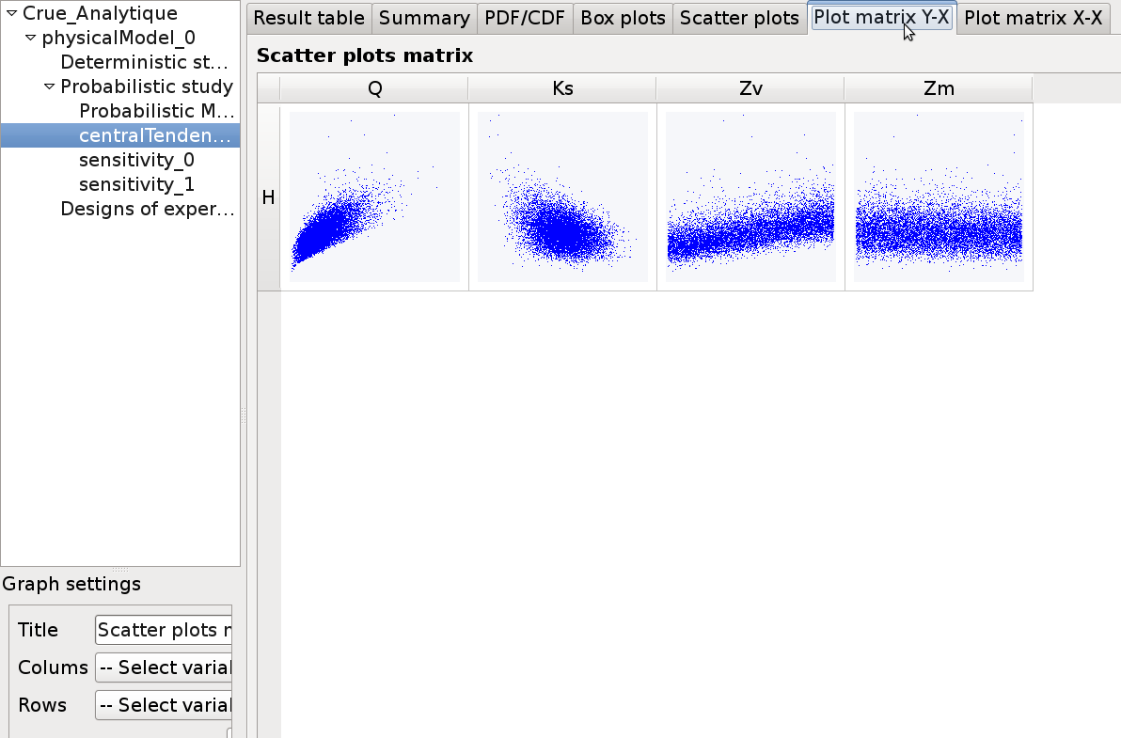
Etape C : étude en tendance centrale par Monte-Carlo simple

Slide 49
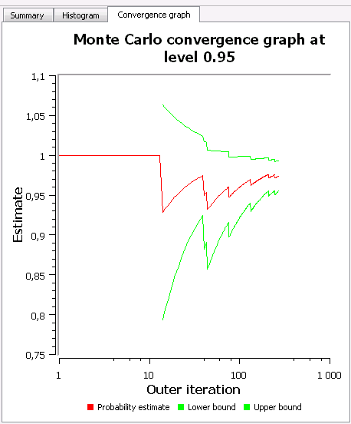
Etape C : estimation de P(Y>t)

Slide 50

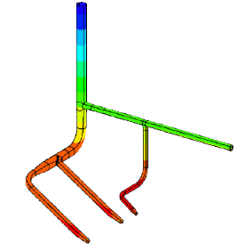
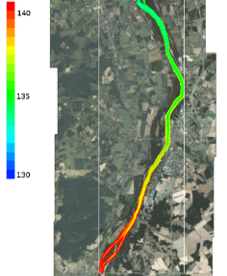
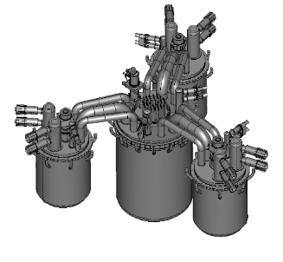
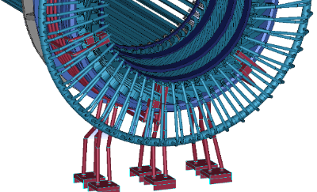
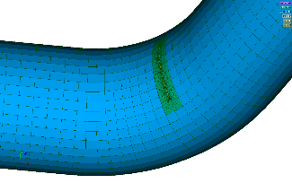
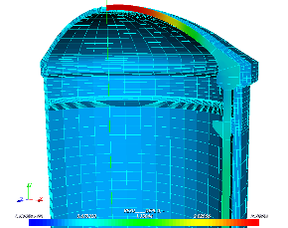
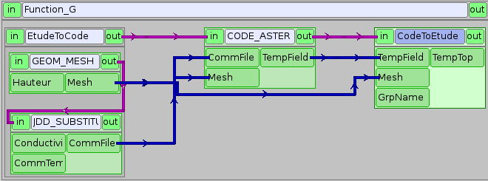
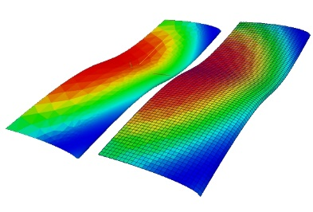
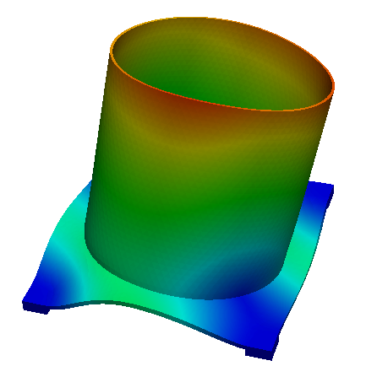
Contexte général de SALOME
Simulation numérique des systèmes physiques d’intérêt EDF
Mécanique (Code_Aster)
Thermohydraulique (Code_Saturne, Neptune_CFD)
Electromagnétisme (Code_CARMEL3D)
Neutronique (ANDROMEDE)
Hydraulique à surface libre (Telemac, Mascaret)
…
Besoins génériques de la simulation dans ce domaine
Modélisation 3D (CAO, maillages, visualisation)
Orchestration des calculs (composition, distribution)
Traitement de données complexes (champs, matrices)
= Plateforme SALOME

